Slide 1
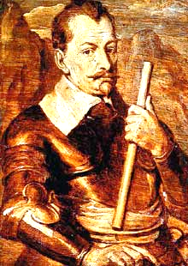
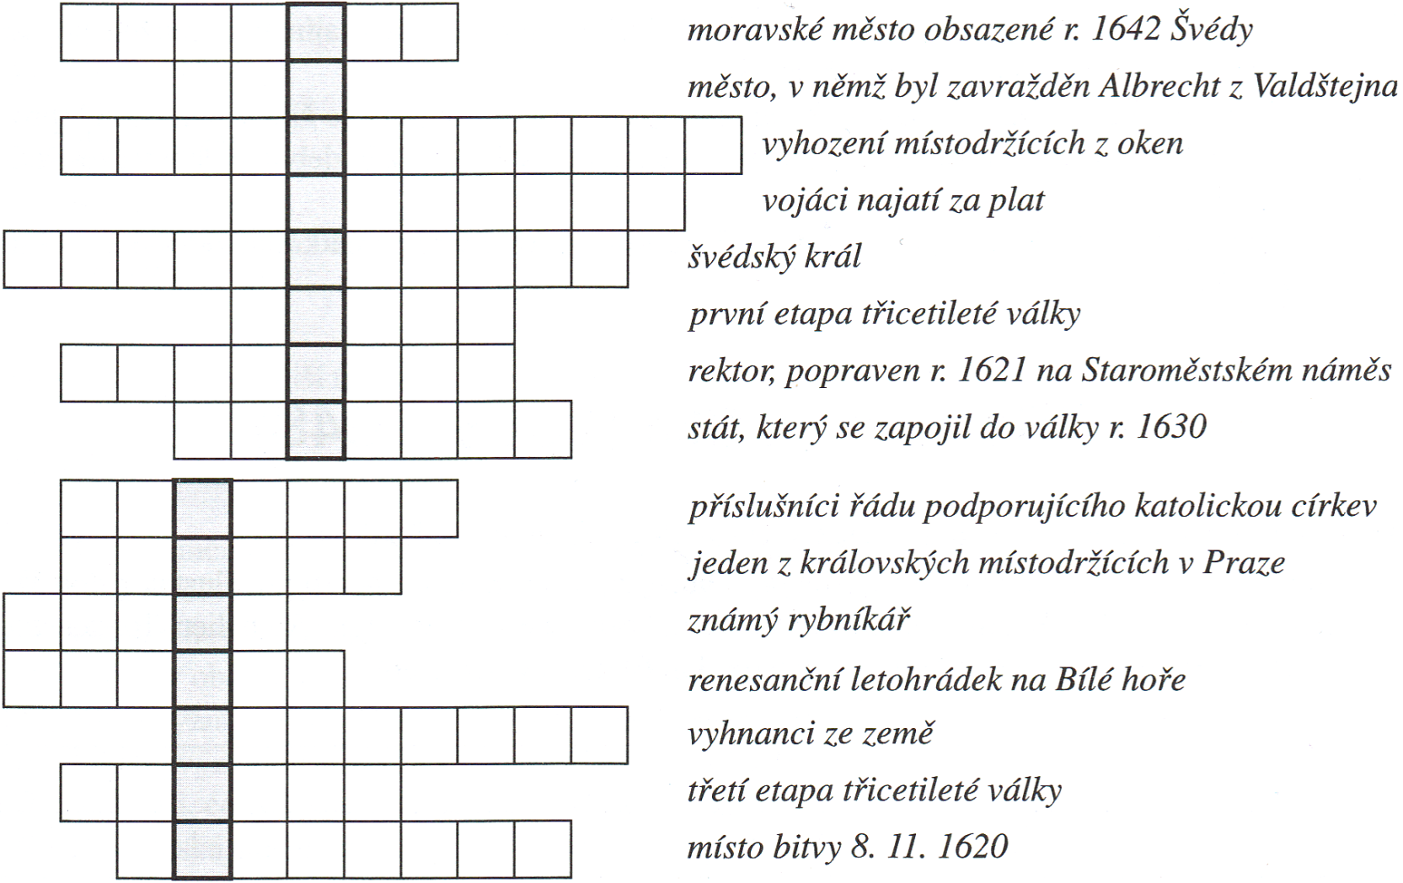
Poražení a vítězové vypracoval/a: _________________________
1. Podle patentu zvaného (O)__________________ (z)________________ (z)____________ bylo povoleno jen ____________________ vyznání. Dědičnými českými králi se stali ______________ __________. Při úředním jednání byla ________________ dána na roveň češtině. Evangelíci museli (o)________________ České království. Země přišla o mnoho (vz)___________________ lidí. Stali se z nich (e)_________________. Tento patent vydal císař (F)_____________________ roku 16____ pro Čechy a o rok později pro Moravu.
2. Zapiš vlastními slovy: Shrň důležité informace o Albrechtovi z Valdštejna.
3. Vylušti tajenku a doplň chybějící část názvu.
patent
exil
1618 – 1620
tí
1625 – 1629

